Slide 1
Les fonctions
comment mieux organiser son code!

Slide 2
Les fonctions
Les fonctions permettent de décomposer un programme en petits blocs qui pourront être réutilisés dans diverses circonstances.
Chaque petit bloc représente habituellement une tâche qui doit être accomplie pour arriver à l'objectif du programme.
Par exemple:
  Calculer la moyenne
  Déterminer la pente d'une droite
  Calculer la factorielle d'un nombre.
Vous avez utilisé plusieurs fonctions déjà fournies par python! Par exemple:
  print(message)
  round(nombre, décimales)
  len(string)

Slide 3
Les fonctions
  Une fonction ne doit être définie qu'une seule fois : on écrit ses instructions à un seul endroit dans un programme, et on peut par la suite l'appeler à toute occasion où il sera jugé nécessaire de le faire
  Les fonctions sont la base de la réutilisabilité des programmes, on définit une fonctionnalité une fois et on la réutilise à plusieurs endroits, ce qui permet de minimiser la duplication du code
  Il est même tout à fait possible de construire des "bibliothèques" : un regroupement de fonctions que l'on peut utiliser dans n'importe quel autre programme par la suite.

Slide 4
Les indications de types
le mode strict

Slide 5
Les indications de types
  Les indications de types sont un mécanisme dans le langage Python qui permet de renforcer les validations de types qui sont effectuées durant l'exécution d'un programme.
  On parle ici de vérifier, à chaque affectation, que le type de la valeur affecté à une variable correspond à celui qui a été choisi au moment de la définition de la variable
  On applique aussi les mêmes vérifications lors des appels de fonctions, au niveau des paramètres de la fonction appelée et aussi de la valeur retournée par les fonctions. (voir diapo 7)

Slide 6
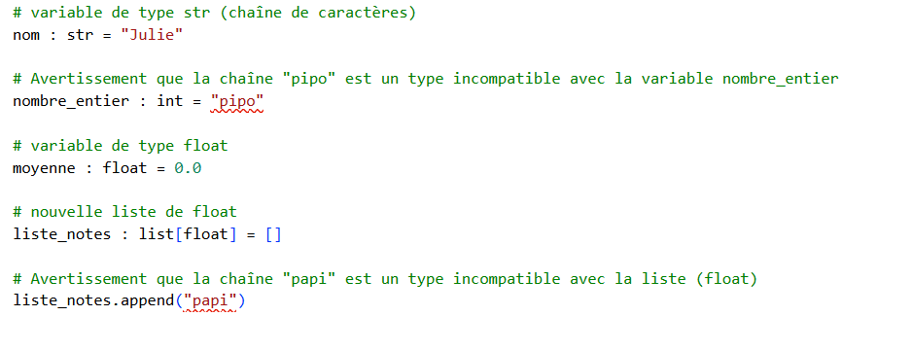
Exemples d’indications de types
Il est important de noter ici que les indications de types ne sont que des indications. Elles permettent aux outils de validation des environnements de développement de détecter certaines erreurs de programmation, mais n'empêcheront en rien l'exécution du programme lorsque ces erreurs sont détectées

Slide 7
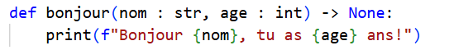
Définition d’une fonction
  : : : :
les fonctions sont composées de plusieurs parties, regardons un exemple:
La fonction bonjour() permet d’afficher un message de bienvenue à l’utilisateur indiquant son nom et son âge
Partie | définition
def | mot-clé qui indique le début de la définition d’une nouvelle fonction
bonjour() | Est le nom de la fonction, c’est lui que l’on va utiliser pour l’appeler
nom : str, age : int | Ce sont les paramètres de la fonction, ce sont les données qui seront utilisées par les instructions à l’intérieur de la fonction. Ils sont composés comme ceci: nom_parametre : type
-> None | Définit le type de retour, si la fonction doit retourner une valeur! Ici None indique qu’il n’y aura pas de valeur de retour. (À noter que ceci est une indication!)

Slide 8
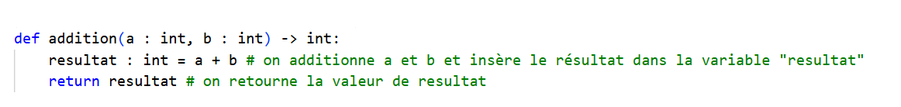
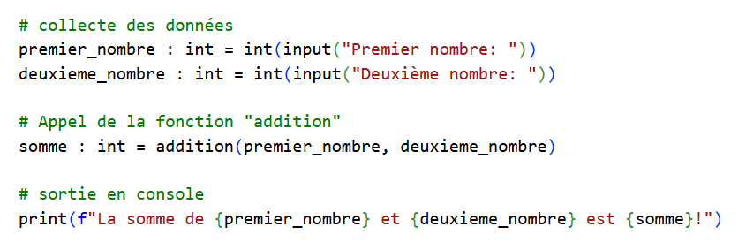
Exemple : addition
Regardons un exemple de fonction qui permet d’additionner deux entiers et qui retourne le résultat de l’opération:
Notez qu’en Python, les fonctions doivent être définies avant leur utilisation
(les définitions des fonctions se trouvent avant leur utilisation dans le fichier)

